Slide 1

ПОРТФОЛИО
воспитателя
МОУ «ЦО Ревякинский
детский сад»
Пивоварчик
Татьяны
Ивановны

Slide 2

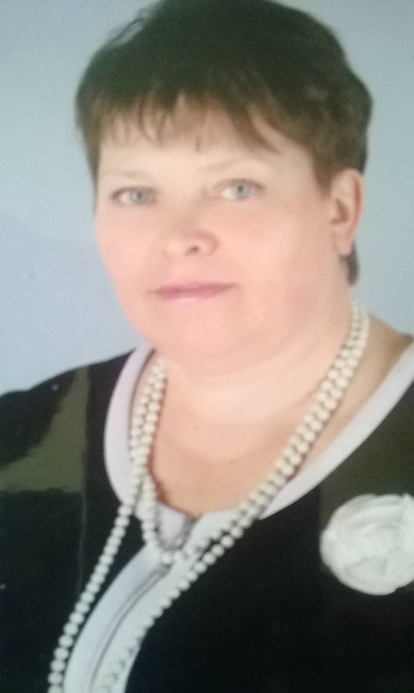
ПИВОВАРЧИК
ТАТЬЯНА ИВАНОВНА
Дата рождения: 31.03.67
Место работы: МОУ «ЦО Ревякинский»
Педагогический стаж: 6 лет в МОУ «ЦО Ревякинский»,
Квалификация 1 категория
Адрес электронной
почты:
pivovarchik67@mail.ru

Slide 3
ПЕДАГОГИЧЕСКОЕ КРЕДО:
  Научить человека быть счастливым нельзя,
  но воспитать его так. чтобы он был счастливым, можно.
  А.С.Макаренко.

Slide 4
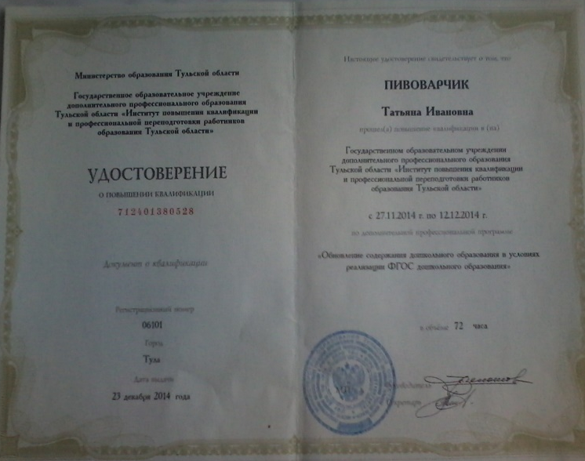

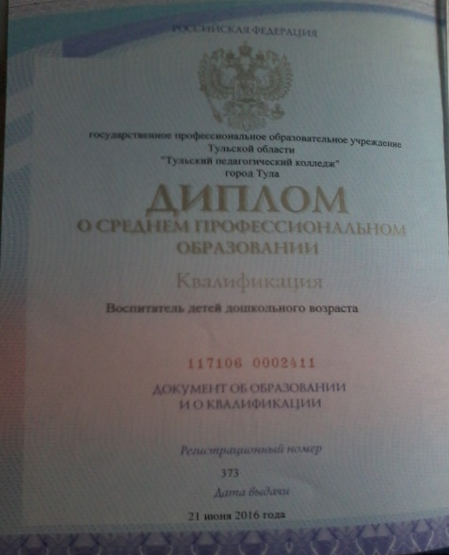
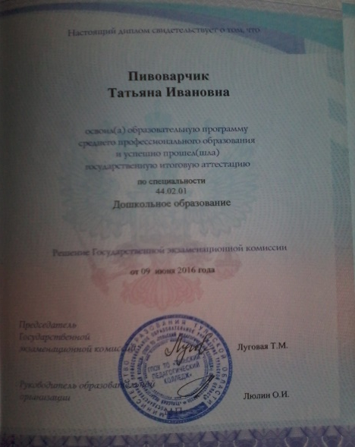
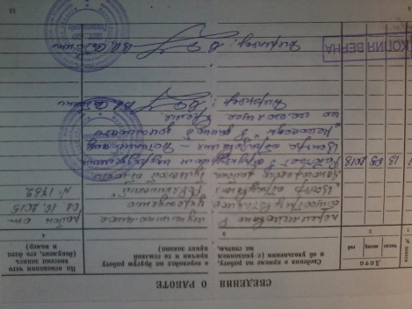
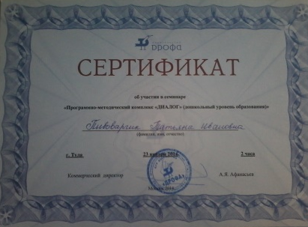
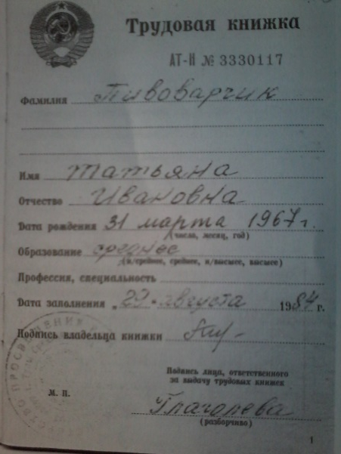
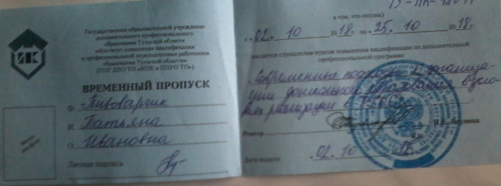
ПРОФЕССИАНАЛЬНАЯ КАРТА

Slide 5
ЛИЧНОСТНЫЕ
ХАРАКТЕРИСТИКИ:
▪ Ответственность
▪ Отзывчивость
▪ Находчивость
▪ Самокритичность
▪ Работоспособность
▪ Сострадание
▪ Тактичность
▪ Умение ладить с людьми
▪ Энтузиазм
▪ Целеустремленность

Slide 6
ИСПОЛЬЗОВАНИЕ
ИНФОРМАЦИОННО – КОММУНИКАТИВНЫЙ
ТЕХНОЛОГИЙ (ИКТ)
ИКТ в своей работе использую, чтобы осуществлять:
1. Подбор иллюстративного материала к ОД, информации для родителей (сканирование, интернет, принтер, презентации).
2. Подбор дополнительного познавательного материала к ОД.
3. Оформление групповой документации, отчетов.
4. Создание презентаций для повышения эффективности ОД с детьми и педагогической компетенции у родителей в различных мероприятиях.
5. В своей работе с детьми использую созданные мною презентации: «Славный День Победы», «День космонавтики», «Осень», «Насекомые», «Прославляем старину».
6. Собрана папка видео материала для развития дошкольников (видео ролики, обучающие мультфильмы).
7. Собраны схемы, карточки для развития речи, по окружающему миру.

Slide 7
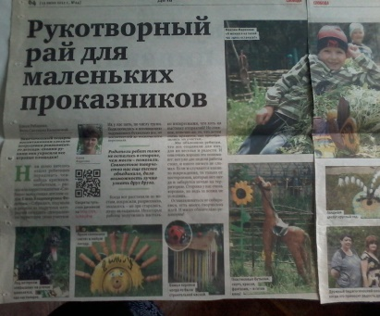
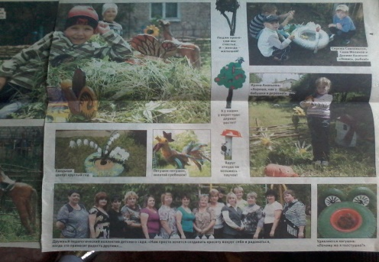

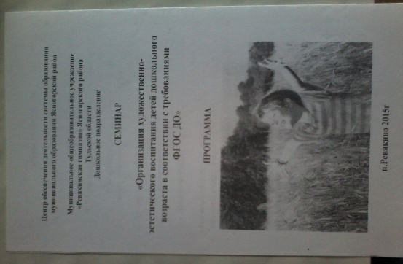
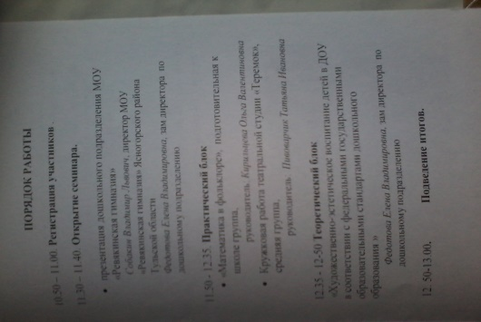
ДОСТИЖЕНИЯ И РЕЗУЛЬТАТЫ
ПЕДАГОГИЧЕСКОЙ ДЕЯТЕЛЬНОСТИ
Призовое место в конкурсе по благоустройству участка детского сада
Призовое место в Международном конкурсе
«Люблю свою Россию
Участие в районном семинаре

Slide 8
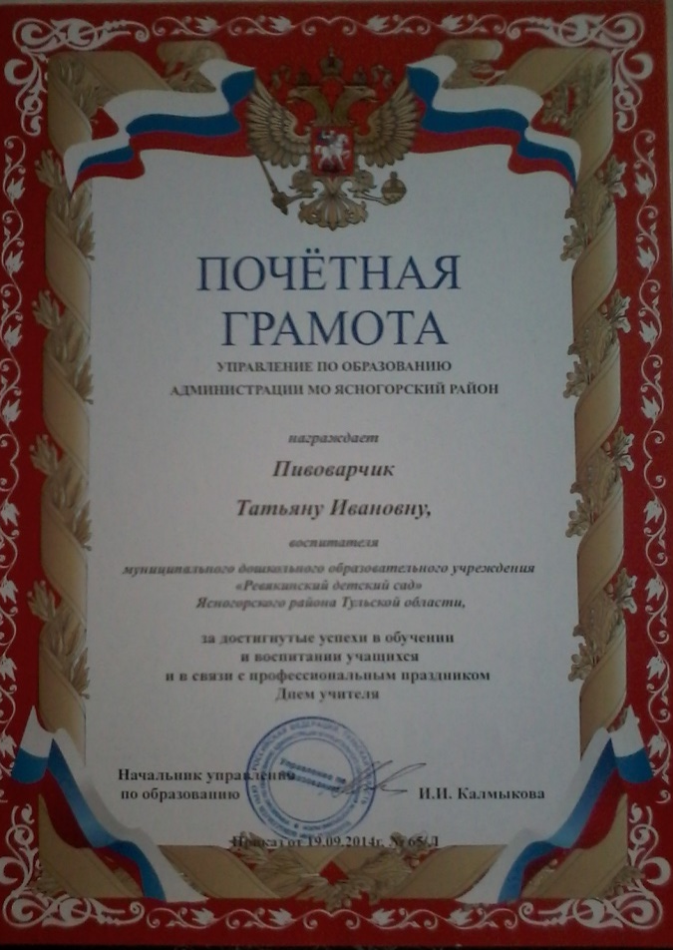


ДОСТИЖЕНИЯ И РЕЗУЛЬТАТЫ
ПЕДАГОГИЧЕСКОЙ ДЕЯТЕЛЬНОСТИ

Slide 9
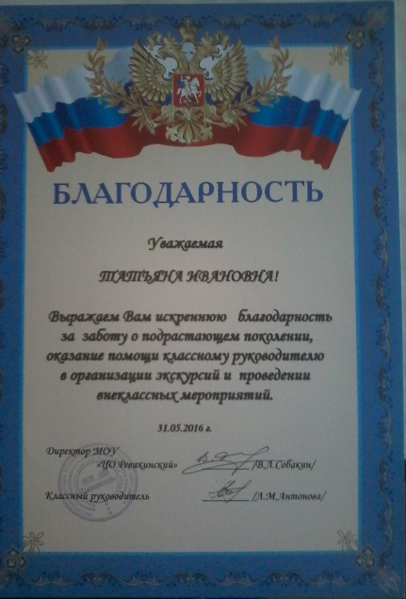
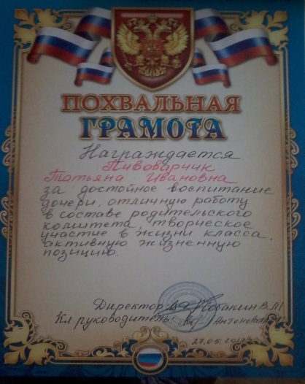
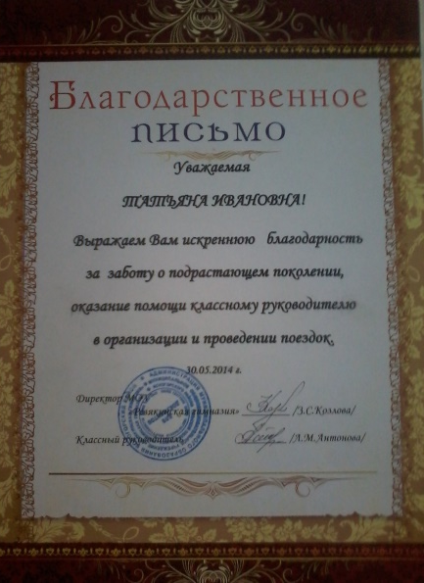

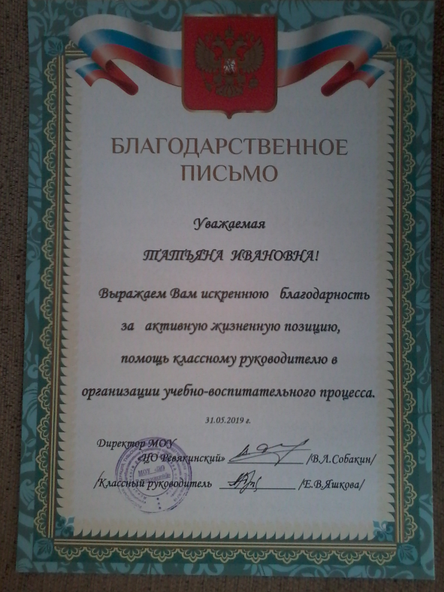
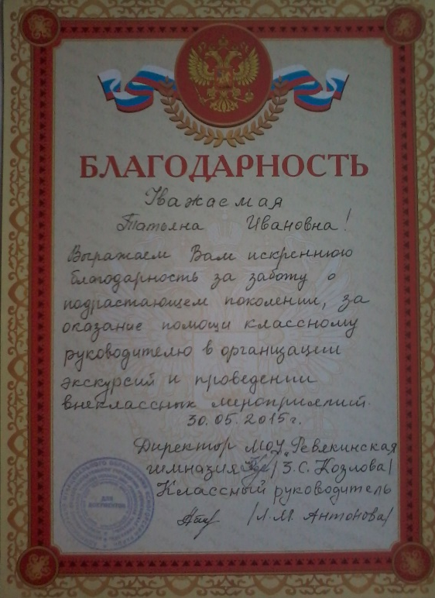
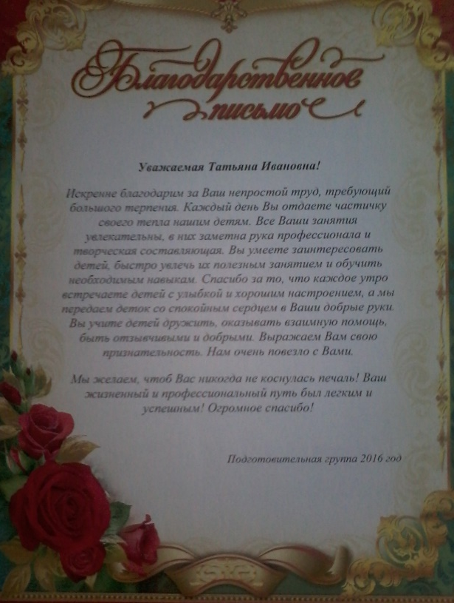
НАГРАДЫ

Slide 10
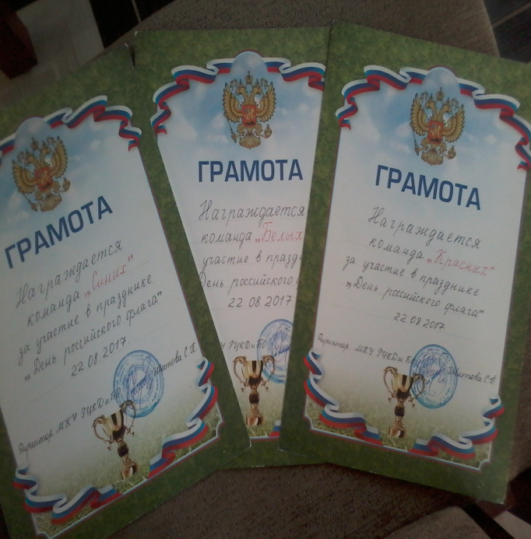
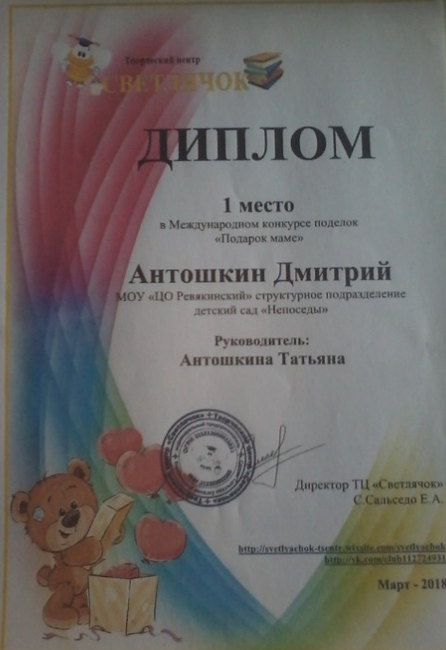
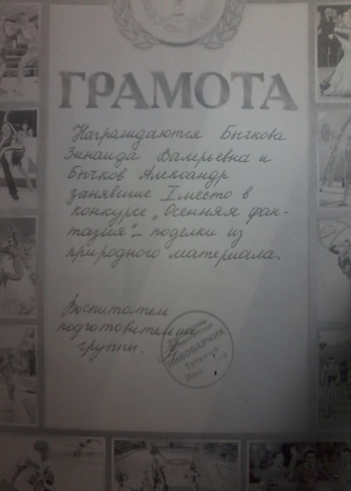
ДОСТИЖЕНИЯ ВОСПИТАННИКОВ
Призовое место воспитанника
старшей группы Антошкина Д.
За участие в Международном конкурсе
рисунков и поделок «Весенний букет»
Командные грамоты за участие в празднике
« День Российского флага»
Призовое место воспитанника
Бычкова Александра за участие в конкурсе
поделок из природного материала
«Осенняя фантазия»

Slide 11

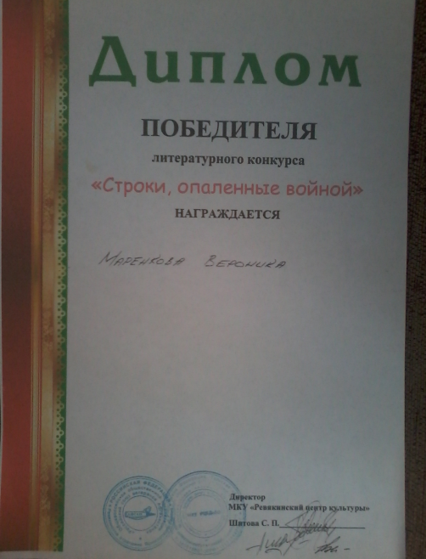


ДОСТИЖЕНИЯ ВОСПИТАННИКОВ
Призовое место воспитанника старшей группы Черниковой В.
.за участие в Международном
творческом конкурсе рисунков «Кисельные реки – молочные берега
Грамота за участие
в Новогоднем
оформлении группы
Грамота за призовое
место в конкурсе
«Полет в космос»
Диплом победителя Маренковой
Вероники в районном
литературном конкурсе
« Строки, опаленные
войной»

Slide 12
ПЕДАГОГИЧЕСКАЯ
КОПИЛКА

Slide 13
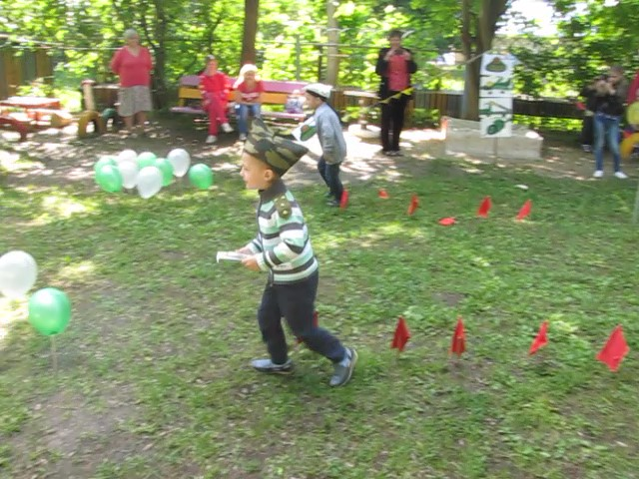
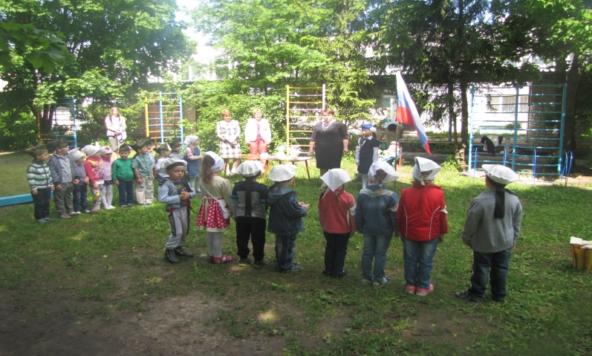
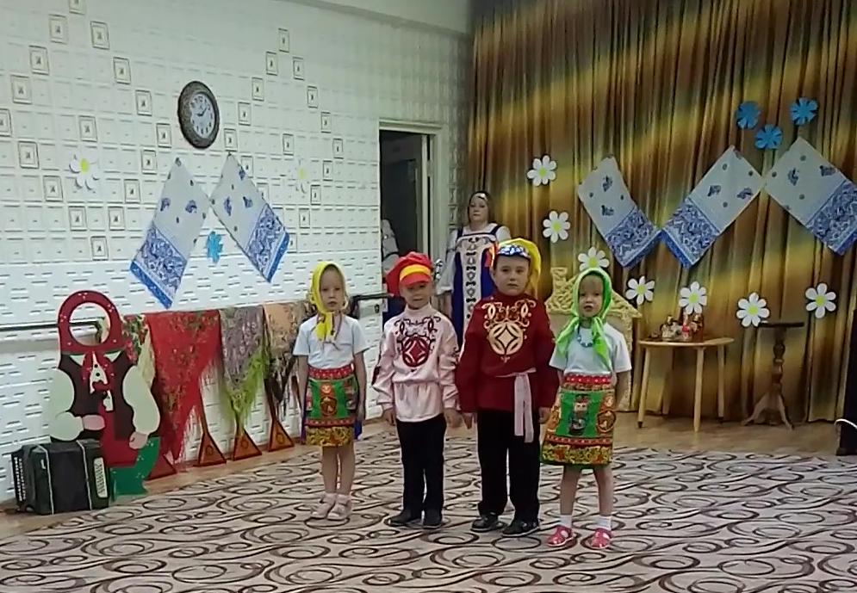
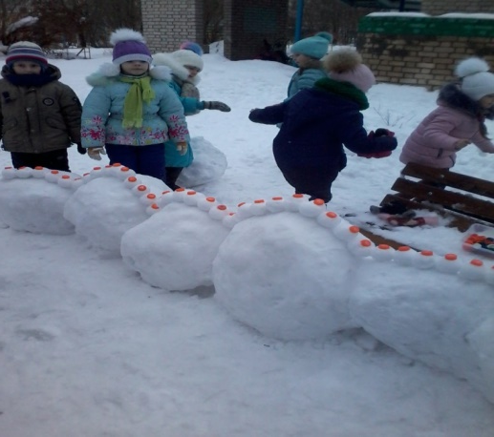
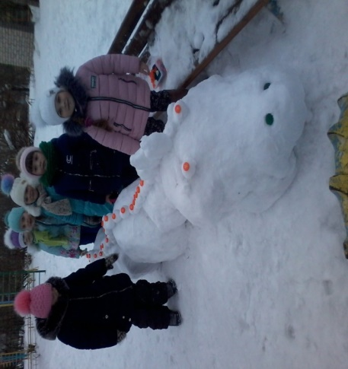
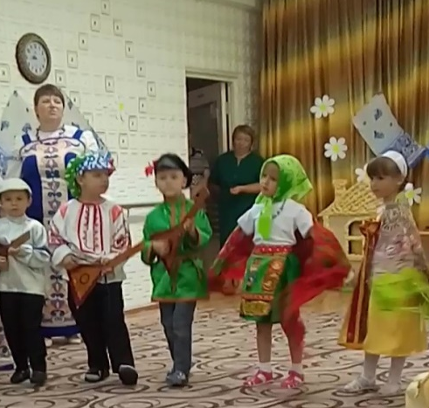
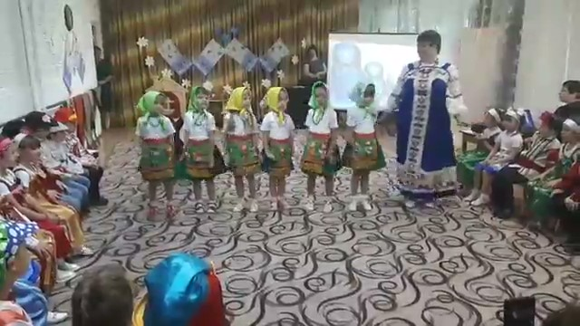
Военно – спортивная игра «Зарница»
УЧАСТИЕ В РАЙОННОМ КОНКУРСЕ
ТВОРЧЕСКИХ РАБОТ « СНЕЖНЫЕ ЗАБАВЫ - 2019»
ДЛЯ ПЕДАГОГОВ И ВОСПИТАННИКОВ ДОШКОЛЬНЫХ ОБРАЗОВАТЕЛЬНЫХ УЧРЕЖДЕНИЙ.
НАЗВАНИЕ СНЕЖНОЙ ФИГУРЫ:
«КРОКОДИЛ ИЗ СКАЗКИ КОРНЕЯ ЧУКОВСКОГО «КРАДЕНОЕ СОЛНЦЕ»».
Возраст детей: 6-7 лет подготовительная группа
Открытое занятие «Как бывало в старину»

Slide 14
ОБОБЩЕНИЕ И
РАСПРОСТРАНЕНИЕ
ОПЫТА
«Педагогические условия формирования
знаний о профессиях взрослых у детей
старшего дошкольного возраста»

Slide 15
Актуальность исследования
Проблема формирования знаний о профессиях
у детей дошкольного возраста имеет решающее значение формирования у ребенка первоначальных
представлений о роли труда и значимости профессий
в жизни общества. Вопрос «Кем быть?» один из важных
для каждого современного человека. Поэтому формирования знаний у детей старшего дошкольного
возраста актуально на сегодняшний день.
Мир профессий очень велик и можно «заблудиться»
в лабиринте различных профессий и специальностей,
без достаточных знаний о том или ином виде деятельности. Разные виды труда требуют от человека разных и не редко противоречивых качеств. Для дошкольника разобраться в этом без помощи педагога нелегко.
Объект и предмет исследования
Объект : формирование знаний у старших дошкольников о профессиях.
Предмет: процесс формирования знаний о профессиях взрослых у детей старшего дошкольного возраста.
Цель: определить педагогические условия, способствующие формированию знаний о профессиях у детей старшего дошкольного возраста и в ходе опытно-экспериментальной работы проверить эффективность. Гипотеза исследования
Формирование знаний о профессиях у детей старшего дошкольного возраста будет проходить успешно, если:
- при перспективном планировании и проведении игровых образовательных ситуаций будет учтена взаимосвязь с разными видами деятельности: речевой, художественной, музыкальной, трудовой;
- создать необходимую развивающую предметно-пространственную среду;
- активно применять наглядные средства и методы обучения, обусловленные особенностями наглядно-образного познания дошкольниками окружающей действительности.

Slide 16
Задачи исследования
- проанализировать психологическую и педагогическую литературу по проблеме исследования;
- подобрать диагностический инструментарий для выявления уровня сформированности знаний о профессиях взрослых у детей старшего дошкольного возраста;
- определить содержание и формы работы по формированию знаний о профессиях у детей старшего дошкольного возраста;
- выявить эффективность проведенной работы по формированию знаний о профессиях взрослых у детей старшего дошкольного возраста и сделать вывод
Методы исследования:
- Анализ психологической и педагогической литературы.
- Анализ организации и содержание воспитательно-образовательного процесса МОУ по формированию знаний о профессиях у детей старшего дошкольного возраста.
- Опрос, беседы с педагогами ДОУ.
- Эксперимент.
- Обработка и анализ полученных данных.
Констатирующий этап исследования
Цель:
выявить уровень сформированности знаний о профессиях у детей старшего дошкольного возраста.
Задачи:
-подобрать диагностический инструментарий для определения уровня сформированности знаний о профессиях у детей старшего дошкольного возраста;
- провести диагностирование детей старшего дошкольного возраста и проанализировать полученные результаты.

Slide 17
Диагностические методики
Название методики | Автор | Цель
Диагностическая методика № 1 «Назови профессию» |  | Выявить знания названий разных профессий взрослых.
Диагностическая методика № 2 «Угадай профессию». | С.Ф. Арсентьева | Выявить знания детей о профессиях взрослых, правильное соотношение детьми орудий труда, обобщение профессий.
Диагностическая методика № 3 Беседа « Кем трудятся ваши родители?» | С. Ф. Арсентьева | Выявить имеющиеся знания о профессиях родителей, трудовых профессиональных действиях, которые они выполняют, назначение их труда.
Диагностическая методика № 4 « Признаки профессий» | С, Ф.Арсентьева | Выявить выделение существительных признаков профессий, установление сходства и различий между профессиями.
Результаты констатирующего исследования

Slide 18
Формирующий этап исследования
Цель:
организовать работу по формированию знаний о профессиях взрослых у детей старшего дошкольного возраста. Задачи:
- подобрать педагогические условия формирования знаний о профессиях;
- определить последовательность и содержание педагогической работы, направленной на формирование знаний о профессиях взрослых у детей старшего дошкольного возраста;
- реализовать и описать отобранные педагогические условия, способствующие формированию знаний о профессиях у детей старшего дошкольного возраста.
Создание развивающей предметно-пространственной среды
Содержание педагогической работы
● рассматривание иллюстраций, картинок, фотографий о профессиях взрослых;
● беседы;
● занятия;
● сюжетно –ролевые игры;
● дидактические игры;
● конкурсы рисунков;
● целевые прогулки;
● экскурсии;
● чтение художественной литературы;
● разгадывание загадок;
● вечер развлечений;
● беседа с родителями о профориентации;
● консультации для родителей;

Slide 19
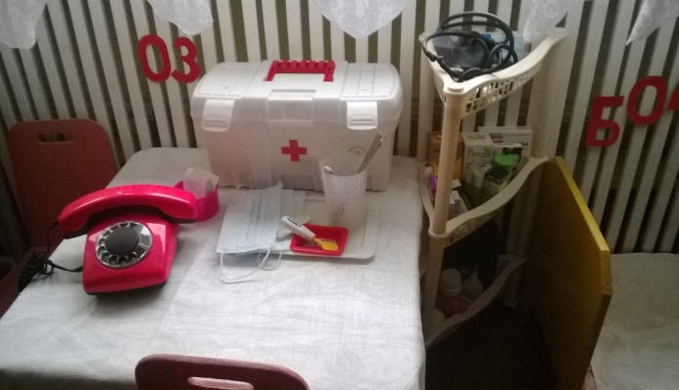
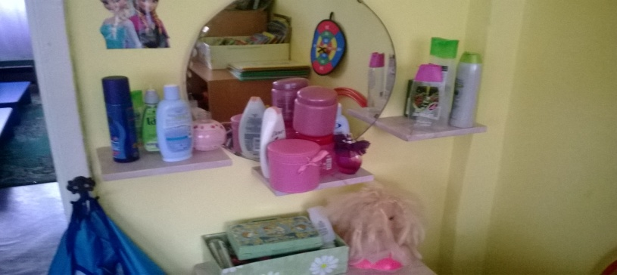
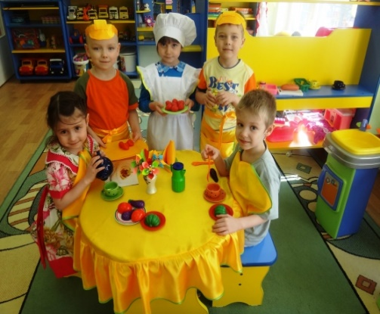
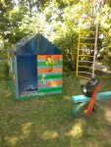
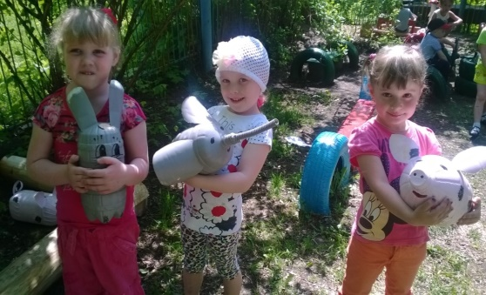
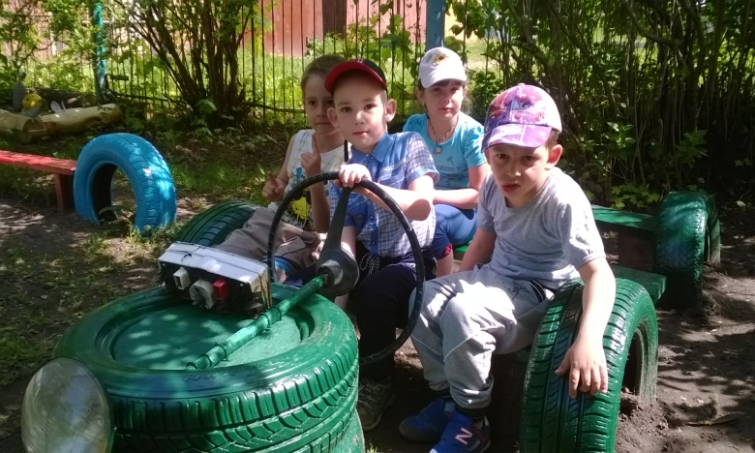
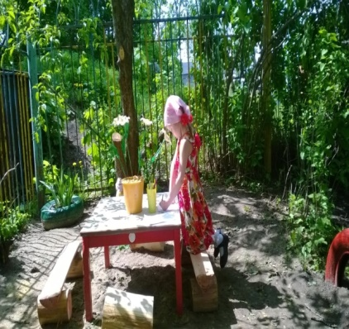
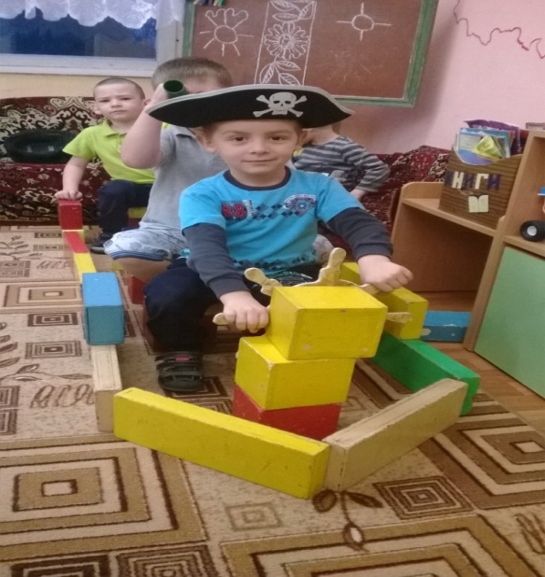
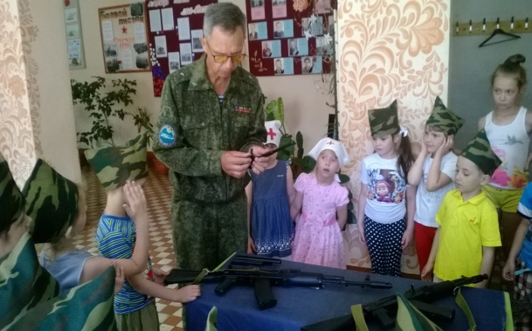
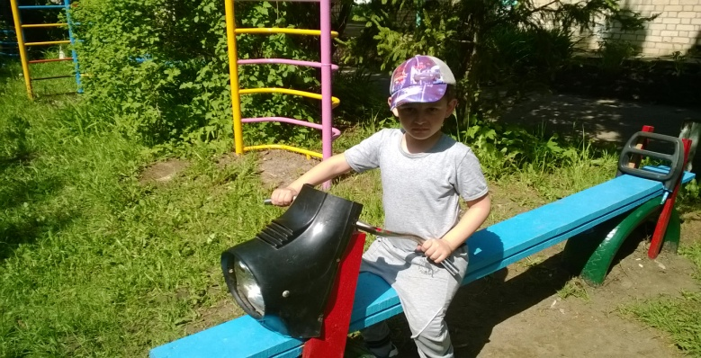

Slide 20
Контрольный этап исследования
Цель:
выявить динамику в формировании знаний о профессиях у детей старшего дошкольного возраста.
Задачи:
– провести повторное диагностирование детей дошкольного возраста,
– сравнить результаты констатирующего и контрольного эксперимента,
– выявить эффективность использованных педагогических условий, направленных на формирование знаний о профессиях у детей старшего дошкольного возраста.
Результаты контрольного этапа исследования
Сравнительный анализ проведения
констатирующего и контрольного этапов
исследования

Slide 21
Позволил выявить эффективность проведенной педагогической работы,
результатом которой явилось овладение знаниями о профессиях взрослых. Точные знания о названии профессий и орудий труда показали
Все дети, выделение сходства и различия между профессиями у некоторых детей требовало наводящих вопросов. Дети стали понимать значимость труда взрослых. Все дети знают профессии своих родителей.
Анализ результатов констатирующего и контрольного этапов эксперимента, а так же обработка результатов позволили подтвердить качественные изменения, которые произошли в формировании знаний
о профессиях взрослых у детей старшего дошкольного возраста. В ходе формирующего этапа эксперимента были подобранны и на практике
апробированы педагогические условия, способствующие формированию
знаний о профессиях у детей старшего дошкольного возраста. Контрольный этап эксперимента показал эффективность проведенной
работы и позволил доказать выдвинутую гипотезу.
Сравнительный анализ работы
Констатирующий этап
Контрольный этап

Slide 22
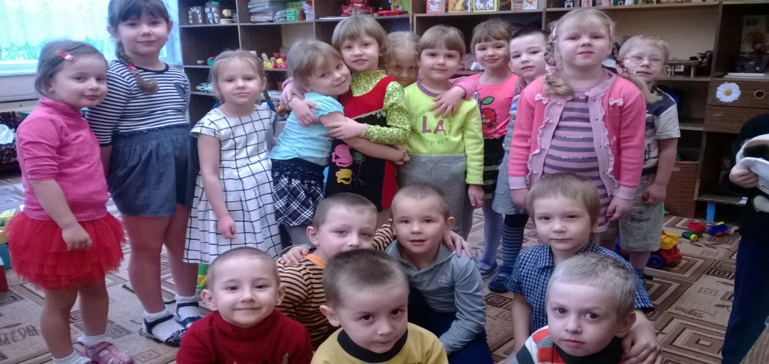
Заключение
Эффективность формирования знаний о профессиях у детей старшего дошкольного возраста может быть значительно повышена, если использовать в работе с детьми различные методы ознакомления с профессиями.
Работа по ознакомлению с профессиями должна осуществляться в системе, включающей: наглядно – образные средства и методы обучения. Конкретные знания и представления о профессиях давались детям по схеме: название профессии – место работы – условия труда – инструменты для работы – выполняемые трудовые операции – результат труда. Эффективными методами в работе были беседы и встречи с представителями профессий, применение
наглядного материала, наблюдения за трудовым процессом.
В проведенном исследовании была выполнена поставленная цель, реализованы задачи. В процессе экспериментальной работы удалось расширить уровень знаний о профессиях взрослых у детей старшего дошкольного возраста, используя разные формы и методы в работе.

Slide 23
ИНДИВИДУАЛЬНЫЙ
ОБРАЗОВАТЕЛЬНЫЙ
МАРШРУТ

Slide 24
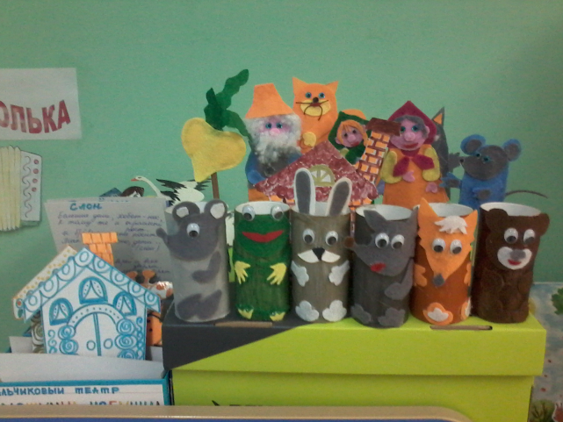
Тема по самообразованию
«Развитие творчества детей дошкольного образования
через театральную игру»
ЦЕЛЬ: максимальная ориентация на творчество детей, на развитие психофизических
ощущений, раскрепощение личности.
Наблюдая за детьми, я обратила внимание, что наряду
с чрезвычайной любознательностью и огромным желанием
познавать окружающий мир, им тяжело преображаться в персонажей,
взаимодействовать в рамках игры. Исходя из этого в работу с детьми
внедрила игры – драматизации: «Скажите, эти мышки храбрецы или
трусишки», «Волк и лиса», «Жадный заяц», воспитываю у детей
выразительность движений и речи, воображение, фантазию, творческую
самостоятельность, организаторские качества.
Игры с пением «Кто колечко найдет», «Извивающийся ручеёк», в этих играх у детей развиваю умение
владеть своим телом, соотносить темп и ритм движений. Подвижные игры: «Курица и цыплята», «Лентяи поросятки», «Паук и муха» – дети учатся передавать общий характер движений, реагируют на одни сигналы и удерживаются от других, координируют движения рук, ног, сочетают движения с речью.
В группе изготовлены разные виды театров: «Кукольный театр», «Театр – мягкая игрушка», « Настольный театр», « Театр масок», « Театр на палочках», « Конусный театр», «Плоскостной театр», «Театр Би-Ба-Бо».

Slide 25
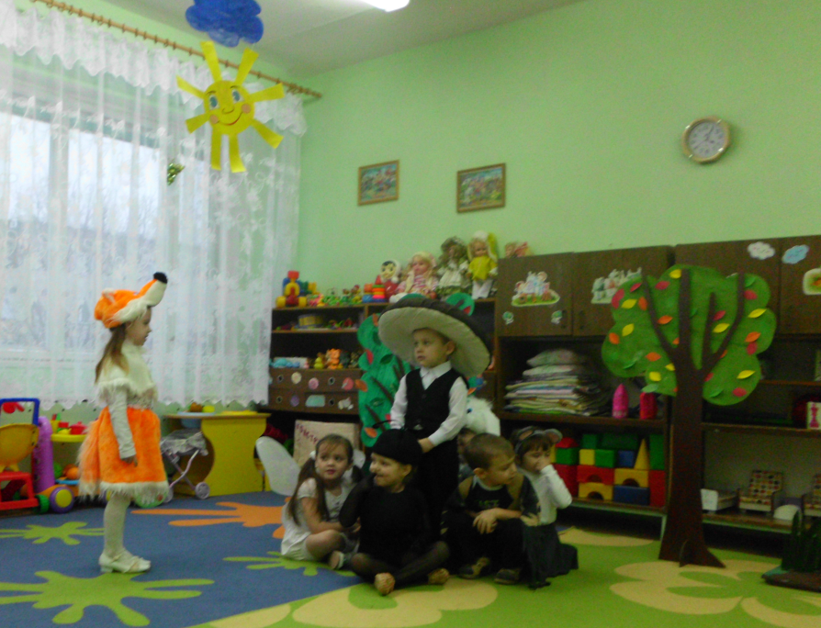
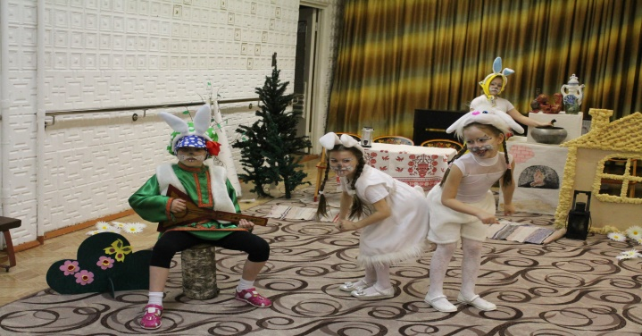
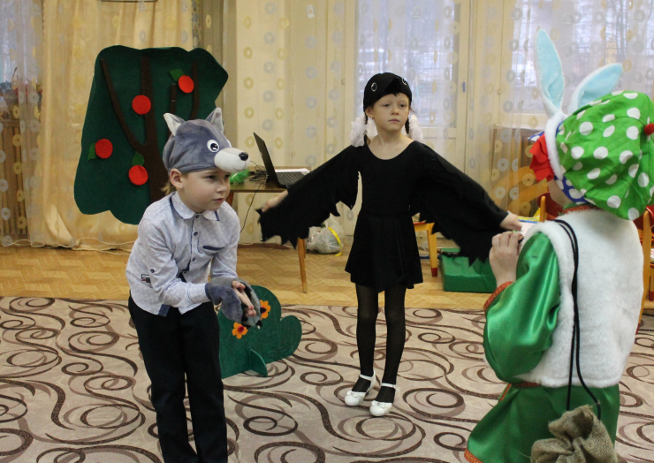
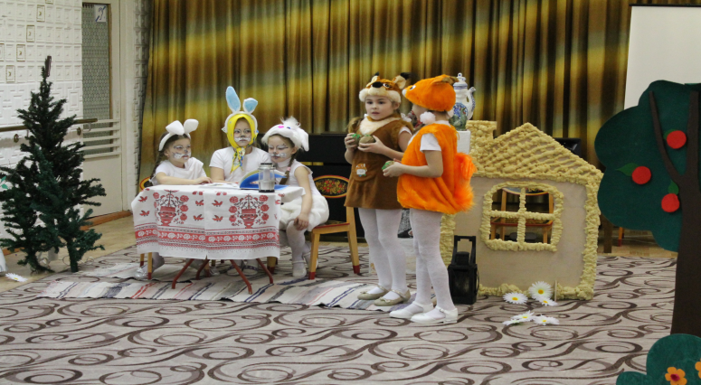
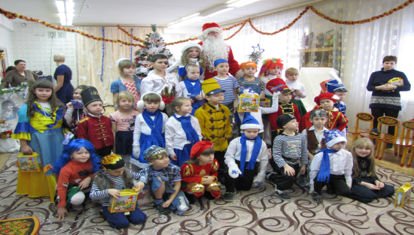
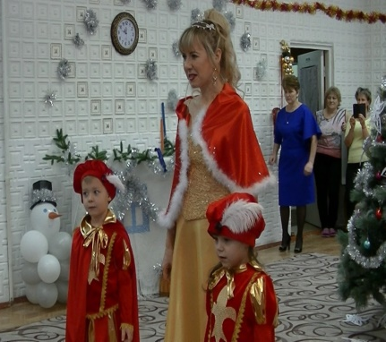
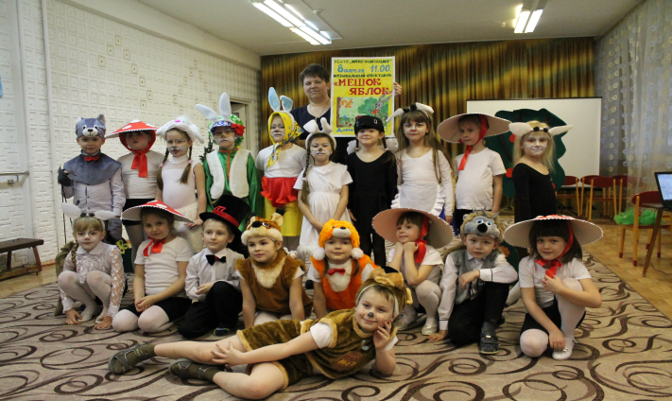
Участие в областном фестивале творческих коллективов «Поколение МЫ»
Сказка «Под грибом»
Музыкальная сказка «Мешок яблок»
Новогодний утренник совместно с родителями

Slide 26
ОТЗЫВЫ
МОИХ КОЛЛЕГ,
РОДИТЕЛЕЙ,
ВОСПИТАННИКОВ

Slide 27
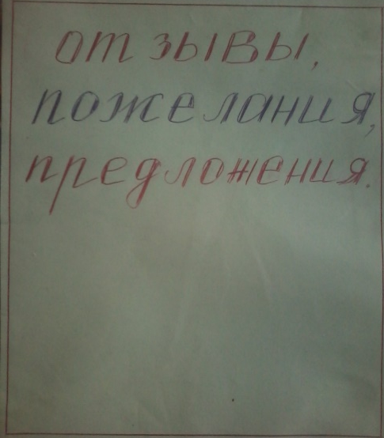








Slide 28
ФОТОАРХИВ

Slide 29










Slide 30
ТВОРЧЕСКАЯ МАСТЕРСКАЯ

Slide 31










Поделки для малышей
Конкурс «Моя родословная
Оформление музыкального зала и подарки для мамы

Slide 32
РАЗВИВАЮЩАЯ
СРЕДА
В
ГРУППЕ

Slide 33
















Подготовительная группа

Slide 34







Вторая младшая группа

Slide 35





«Нестандартное физкультурно – оздоровительное оборудование во второй младшей группе своими руками»
Одной из целей образовательной программы дошкольного образования «От рождения до школы» - это забота о здоровье, эмоциональном благополучии и своевременном разностороннем развитии каждого ребенка, формирование у детей интереса и ценностного отношения к занятиям физической культурой.
Важную роль играет в этом правильно организованная предметно-пространственная среда, которая является развивающей, интересной, стимулирующей к двигательной активности. Для этого в группе «Светлячок» МОУ «ЦО Ревякинский» мы используем нестандартное физкультурное оборудование изготовленное воспитателями и родителями нашей группы.
Массажные дорожки
Из пуговиц и гречки
Из гальки
мочалки
счеты

Slide 36




У нас разработаны конспекты занятий и развлечений с использованием нестандартного физкультурного оборудования, которые успешно применяются на практике. В группе создан физкультурный уголок «Физкульт-ура!», где в доступном для детей месте находятся пособия для развития двигательной активности.
При использовании нестандартного физического оборудования ставим перед собой следующие задачи:
• создать эмоциональный комфорт для детей в группе и на занятиях;
•стимулировать желание детей заниматься двигательной активностью;
• развивать чувство равновесия, координацию движений; улучшать ориентировку в пространстве.
Нестандартное физкультурно-оздоровительное оборудование своими руками

Slide 37
Я выбрала профессию такую,
Что лучше мне на свете не найти.
И с каждым новым годом убеждаюсь,
Что я иду по верному пути!
Воспитывать детей такая радость!
Дарить улыбки им и согревать теплом,
Учить всему, что я сама умею,
Примером быть всегда им и во всём!

